Slide 1
Previdência Complementar para Entes Públicos APEPREM
Arnaldo Lima Diretor de Estratégias Públicas do Grupo MAG

Slide 2
Fortalecimento do RPC é fruto de 3 fatores positivos: 1. Estamos protegendo mais pessoas
Fonte: IBGE/ PNAD e PNAD Contínua

Slide 3
Fortalecimento do RPC é fruto de 3 fatores positivos: 2. Com mais benefícios
Fonte: IPEADATA

Slide 4
Fortalecimento do RPC é fruto de 3 fatores positivos: 3. Por mais tempo
Fonte: IBGE

Slide 5
Implantação do RPC Benefícios para os Servidores Públicos
RPC
PARIDADE CONTRIBUTIVA
PREVISIBILIDADE
MAIS PROTEÇÃO FAMILIAR
TRANSPARÊNCIA
CAPITALIZAÇÃO
POUPANÇA
INDIVIDUAL
OPERAÇÕES COM PARTICIPANTES
MENORES TAXAS
MENOS IMPOSTOS

Slide 6
Implantação do RPC Benefícios para as Finanças Públicas
O regime de benefício definido atual possui déficits atuariais recorrentes, exigindo dos entes subnacionais elevação das
alíquotas previdenciárias para, no mínimo, 14% e podendo instituir contribuições extraordinárias. Não existe déficit no regime de contribuição definida e o excedente financeiro vai direto para a conta do participante.
FONTE: OCDE

Slide 7
Implantação do RPC Benefícios para o dinamismo econômico regional
FONTE: OCDE

Slide 8
Nosso papel (Estratégias Públicas):
Oferecer soluções de finanças públicas para os estados e municípios e proteção para os seus servidores.

Slide 11
A MAG Fundos de Pensão é uma entidade sem fins lucrativos com uma sólida e confiável atuação em previdência complementar desde 2005.
Foi autorizada para ofertar planos para os municípios e indicada no Guia da Previdência Complementar para Entes Federativos, do Ministério da Economia.
O grande desafio dos novos prefeitos e gestores municipais será implantar, em tão pouco tempo, logo após o início de seus mandatos, e de forma segura e de baixo custo, regime complementar de previdência para os servidores do município RPC.
A MAG Fundos de Pensão é uma solução pronta, sólida e segura tanto para estados como para os municípios.
Atentem-se para o novo prazo: 30 de junho de 2022!!!
(Portaria MTP nº 905, de 9 de dezembro de 2021)
Criação
de planos exclusivos
Comodidade de um plano multipatrocinado
Transferência de gerenciamento

Slide 12
Guia dos Entes Federativos Recomendações para a Instituição de RPC
Relação Custo x Complexidade
CRIAÇÃO DE
ENTIDADES
10.000
participantes
custo
Criação de entidade
CRIAÇÃO DE
PLANO
Estudo de
Viabilidade
1.000 participantes
Criação de plano
Adesão a plano
ADESÃO A
PLANO
EXISTENTE
Nenhum dos
Requisitos anteriores
complexidade

Slide 13
Guia dos Entes Federativos Aspectos Mínimos para a Escolha da EFPC
₁
₂
Características
do Plano Oferecido
₃
Experiência da Entidade
Operação
Avaliar a estrutura de Governança e existência de comitês dos planos. O processo da gestão de Riscos e Controles internos da Entidade;
Porte/escala: o patrimônio administrado, quantidade de planos, participantes e patrocinadoras. Experiência em planos de Contribuição Definida;
Transparência: Informações e canais fornecidos aos patrocinadores e participantes;
Equipe e estrutura técnica.
Modelagem do plano e benefícios de riscos. Características do plano e existência dos benefícios de risco (gestão interna ou terceirizada);
Taxa de administração e carregamentos;
Plano de custeio do plano;
Custo para implementação do Plano (aporte inicial);
Regulamento e seus procedimentos de alteração.
Estratégias de divulgação e procedimentos de inscrição;
Canais acessíveis de atendimento ao participante;
Compatibilidade de sistemas Patrocinadora e Entidade.

Slide 14
Aspectos para Escolha - Experiência Participação na Governança
₁
Comitê Gestor
O Comitê será criado tanto no caso de plano exclusivo quanto no caso de plano Multipatrocinado
Composição
2 representantes dos participantes
2 representantes dos patrocinadores
2 anos de mandato
Principais Atribuições
Acompanhar e opinar sobre a administração do plano, especialmente na elaboração da política de investimentos, do plano de custeio e revisões das regulamento, dentre outros
Estrutura e suporte
Os membros receberão todo o suporte técnico necessário para a preparação e realização das reuniões de maneira que contribua efetivamente para a governança do plano
1
2
3
4

Slide 15
Aspectos para Escolha - Experiência Parcerias no âmbito da Previdência do Servidor
₁

Slide 16
Aspectos para Escolha - Experiência Atuação direta no RPC após EC nº 103/2019
₁
MAG Federação

Slide 17
Aspectos para Escolha - Experiência Menores custos
₁
Nossos baixos custos permitem oferecemos as menores taxas de administração do mercado para maximizar o retorno financeiro dos seus participantes.
EFPC |  | Grupo 1 (ativo total até 100 milhões) | Grupo 2 (ativo total de 100 a 500 milhões) | Grupo 3 (ativo total de 0,5 a 2 bi) | Grupo 4 (ativo total acima de 2 bi) | Grupo ESI
Despesa média per capita (R$) | 182 | 1.722 | 1.748 | 2.318 | 4.499 | 2.259
 | Taxa de Carregamento | Taxa de Administração
Média Processos Seletivos | 1,68% | 0,35% a.a.
MAG | 0,00% | 0,35% a.a.

Slide 18
Aspectos para Escolha - Características do Plano Modelagem do Plano de Benefícios
₂
Complementariedade dos pilares de atuação e expertise do Grupo MAG aplicados em benefício dos servidores
Modalidade de Contribuição Definida com contratação de benefícios de risco junto à Seguradora
SP
100% em conformidade com os comandos das legais aplicáveis ao Regime de Previdência Complementar
Adesão automática para os novos servidores com opt out no prazo de 90 dias
Possibilidade de adesão de servidores facultativos, ou seja, os com remuneração inferior ao teto do RGPS, se previsto na legislação municipal
Contribuições paritárias em % sobre a remuneração acima do teto do RGPS definida na legislação municipal
Possibilidade de Migração dos servidores se previsto na legislação municipal

Slide 19
Aspectos para Escolha - Características do Plano Pilares de Atuação
₂
Morte
Invalidez
Sobrevivência
Bem-estar
Ter a vida interrompida prematuramente e deixar dependentes
Comprometer a sua capacidade de gerar renda
Viver além da possibilidade ou do desejo de trabalhar
Ter recursos para viver melhor e com saúde
LONGEVIDADE FINANCEIRA

Slide 20
Aspectos para Escolha – Operação do Plano Estrutura corporativa
₃
Mais de
4 milhões de vidas seguradas*
Capital segurado total de mais de R$ 592 bilhões
R$ 438 milhões em benefícios pagos
Arrecadação
de mais de R$
1,6 bilhão
Crescimento médio anual (CGAR) de 15% nos últimos 10 anos
47
unidades
de venda
Cerca de
5 mil corretores parceiros
Cerca de
800
parceiros de negócios em todo o Brasil
Entre as 50 melhores
empresas para trabalhar no Brasil
Great Place to Work 2020
Mais de 1.300 funcionários
FONTE: Balanço auditado de 2020
* Grupo Mongeral Aegon

Slide 21
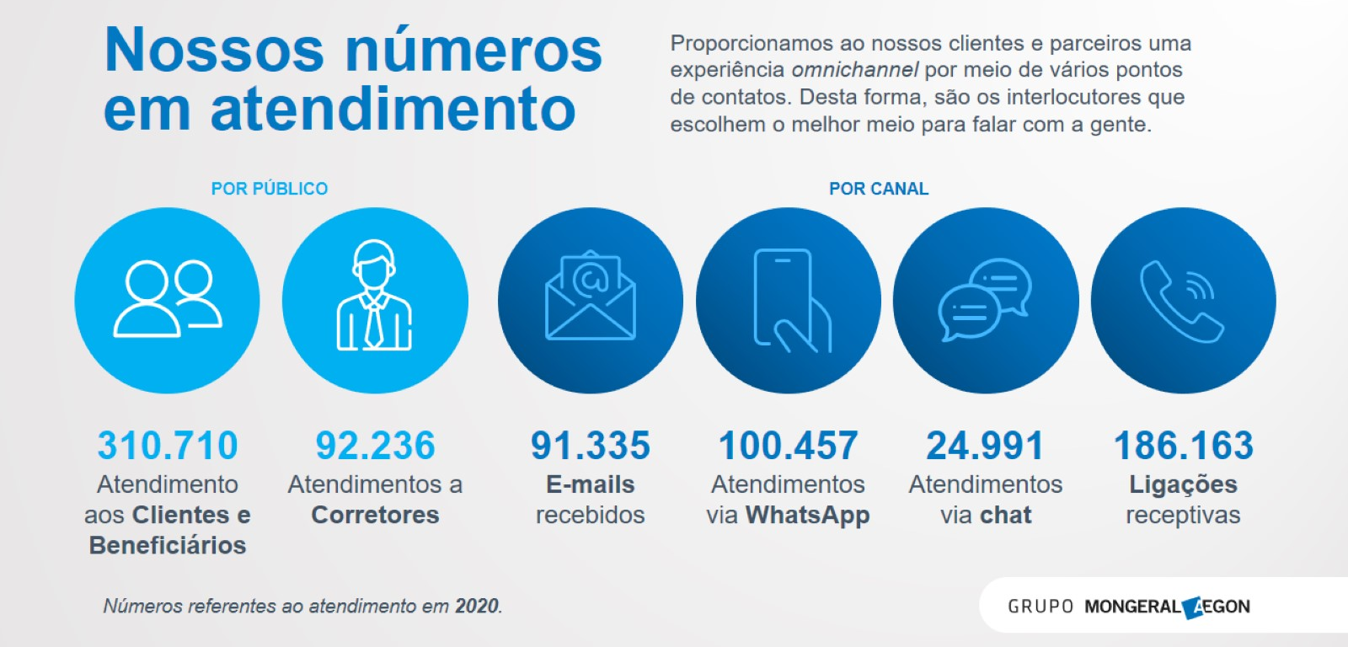
Aspectos para Escolha – Operação do Plano Volume de operações
₃

Slide 22
Aspectos para Escolha – Operação do Plano Comunicação estruturada e Assessoria Previdenciária
₃
Total de servidores do Ente Federativo
Servidores que se interessaram em saber mais
Servidores abordados p/ assessores previdenciários
Servidores que aderiram
Servidores impactados pelos esforços de comunicação
Orientação e oferta direta
Adere ao plano
Ente Federativo Patrocinador
Servidor do Ente Federativo
Plano de Previdência Complementar
Assessor
Previdenciário
Apresenta e indica
Ações sustentadas de comunicação

Slide 23
Aspectos para Escolha – Operação do Plano Educação Financeira e Previdenciária
₃
7,6
milhões de usuários únicos
13,8
milhões de acessos
19,4 milhões de visualizações
Mais de
385
mil pessoas cadastradas no portal
CONTEÚDO
PESQUISA
TRANSFORMAÇÃO SOCIAL
CURSOS GRATUITOS
O primeiro e mais relevante Portal de Conteúdo no país em temas de longevidade. Reconhecimento pelo Google Notícias como veículo jornalístico certificado e crível
Pesquisa de Preparo para a Aposentadoria, estudo proprietário aplicado em 15 países que contribui para estruturação das ações de educação financeira e previdenciária
Criação do Índice de Desenvolvimento Urbano para Longevidade (IDL), em parceria com a FGV, uma das principais instituições de ensino do país.
RETA – projeto de lei para incluir trabalhadores aposentados na força de trabalho
Mais de 300 cursos gratuitos de temas diversos, inclusive de preparação para aposentadoria, matemática financeira e orçamento pessoal, além de simuladores da longevidade

Slide 24
Obrigado!
Arnaldo Lima Diretor de Estratégias Públicas do Grupo MAG (21) 97351-8665
arnaldolima@mag.com.br
mag.com.br
Blog
Endereços
Linkedin
Facebook
Instagram
YouTube

